Slide 1

常微分方程 Ordinary Differential Equations
第三章
§3.3 解对初值的连续性和可微性定理

Slide 2
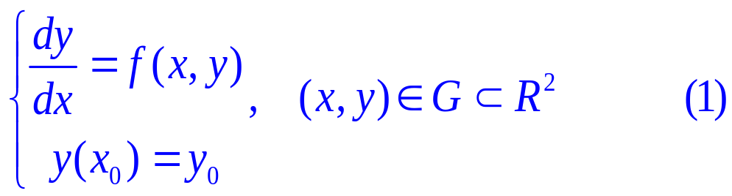

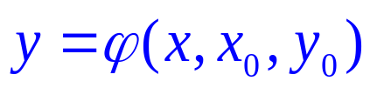
考察
的解 对初值的一些基本性质
内容:
解对初值的连续性
解对初值和参数的连续性
解对初值的可微性

Slide 3


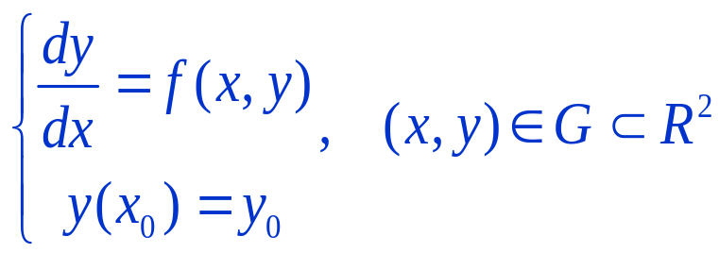

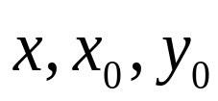

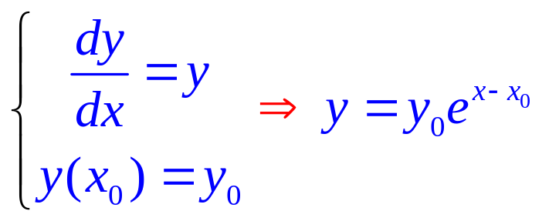






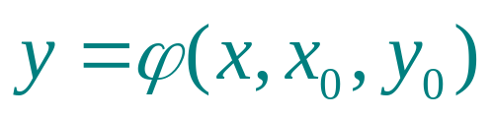

图例分析(见右)
y
G
初值问题的解不单依赖于自变量 ,
同时也依赖于初值 .
初值变动,相应的初值问题的解也将随之变动.
…………
解可看成是关于
的三元函数
x
例:
满足
前提
解对初值的对称性:
解存在唯一
Q:当初值发生变化时,对应的解是如何变化的?
当初始值微小变动时,方程的解变化是否也是很小？

Slide 4
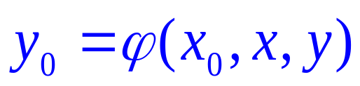
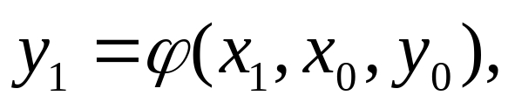
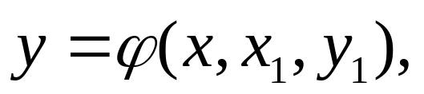
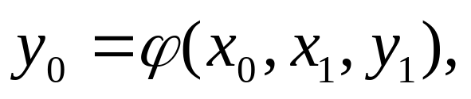
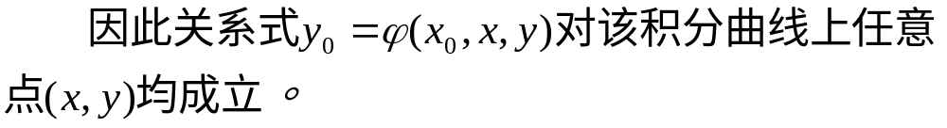
解对初值的对称性:
前提
解存在唯一
证明
在
(
3
.
1
)
满足
y
(
x
)
=
y
的解存在区间内任取一
值
x
,
0
0
1
则由解的唯一性知,
即此解也可写成:
且显然有:

Slide 5
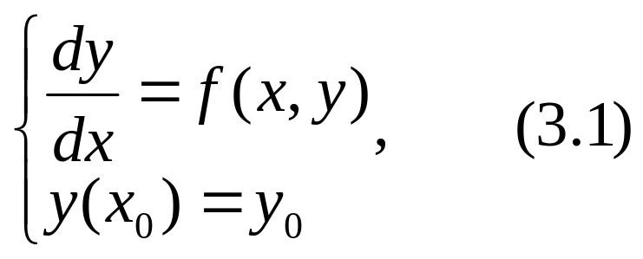
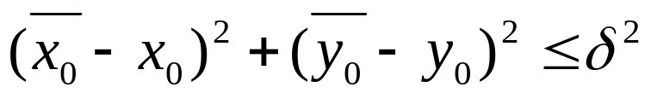
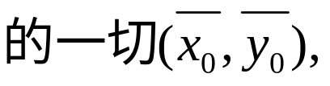
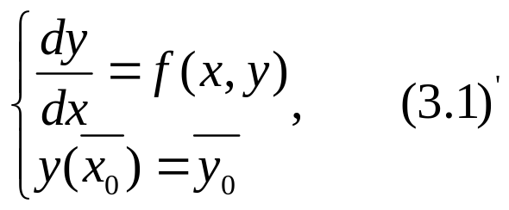
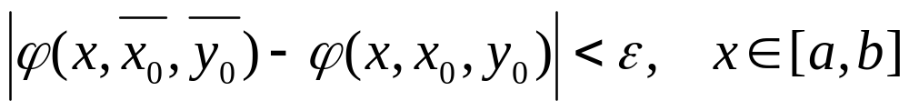
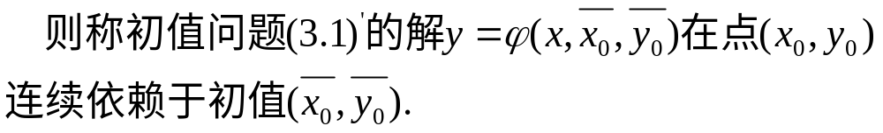
一、解对初值的连续性
1.解对初值的连续依赖性
定义
设初值问题
初值问题

Slide 6

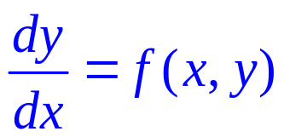
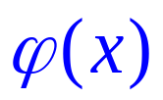

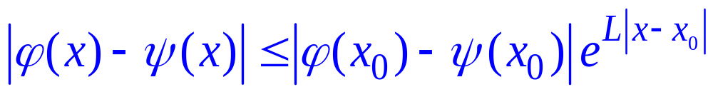

引理 如果函数 于某域G内连续，且关于 y 满足利普希茨条件（利普希茨常数为L），则对方程 的任
意两个解 及 ,在它们的公共存在区间内成立着不
等式 .其中 为所考虑
区间内的某一值。

Slide 7
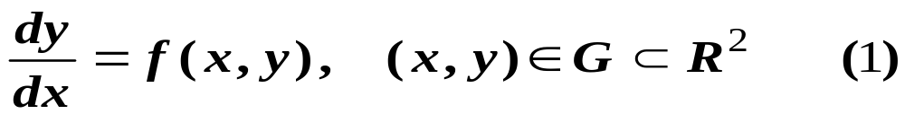






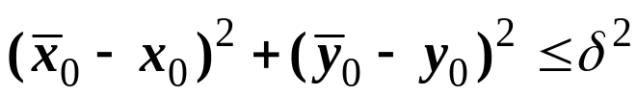


2 定理1 (解对初值的连续依赖性定理)
方程
条件: I. 在G内连续且关于 满足局部Lips.条件;
II. 是(1)满足 的解,定义
区间为[a,b].
结论: 对 , 使得当
时,方程(1)过点 的解 在[a,b]上也有
定义,且

Slide 8



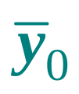
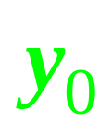
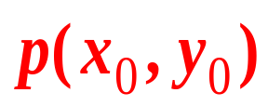

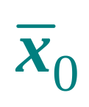
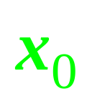



思路分析：
0

Slide 9






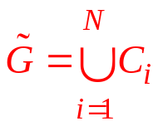








记积分曲线段S：
(见下图)
显然S是xy平面上的有界闭集.
第一步:找区域D,使 ,且 在D上满足Lips.条件.
由已知条件,对 ,存在以它为中心的圆 ,使
在其内满足Lips.条件,利普希茨常数为 .根据有限
覆盖定理,存在N,当 时,有
对 ,记
y
G
则以 为半径的圆,当其圆心从S的
左端点沿S 运动到右端点时,扫过
的区域即为符合条件的要找区域D
a
b
x

Slide 10



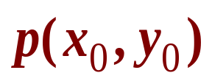
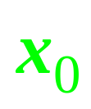


0

Slide 11
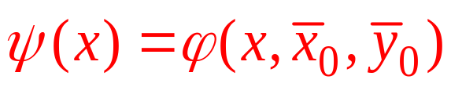
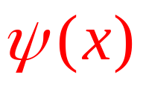
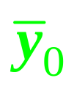
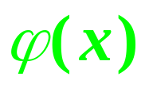

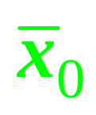


第二步:证明 在[a,b]上有定义.
0

Slide 12

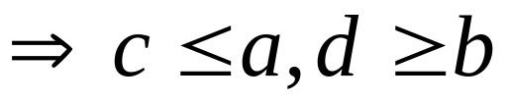

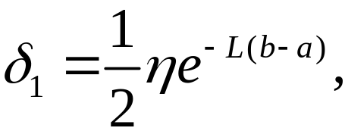

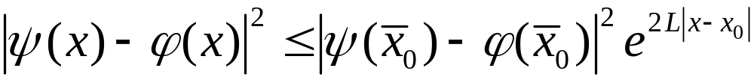
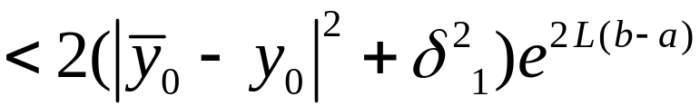


注：
饱和解
反证
(引理)
对
连续
令
从而，
可再延拓。

Slide 13
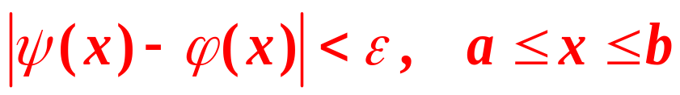

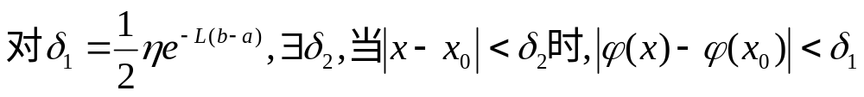
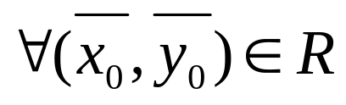
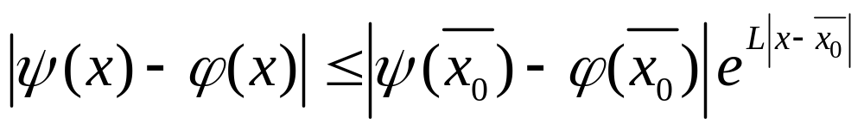
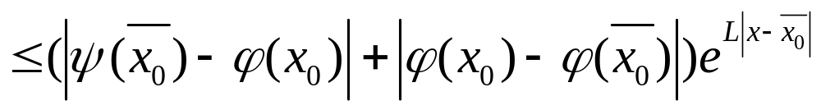
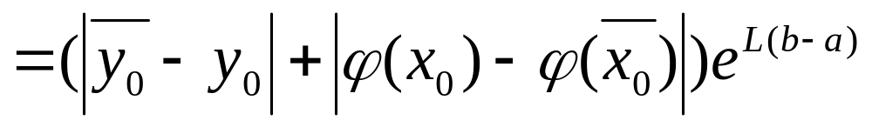
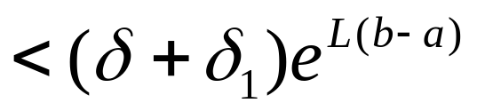
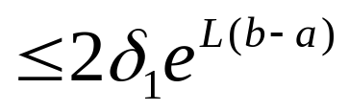

第三步:证明

Slide 14
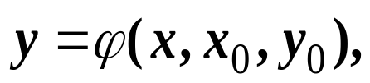


根据上面定理及方程的解关于自变量的连续性,显然有:
3 定理2 (解对初值的连续性定理)
方程
条件: 在G内连续且关于 满足局部Lips.条件;
结论:
,作为 的函数
在它的存在范围内是连续的.

Slide 15

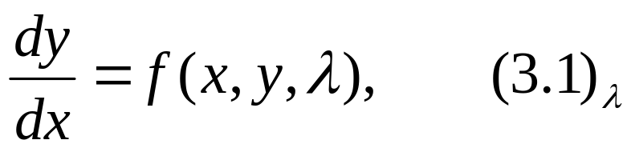
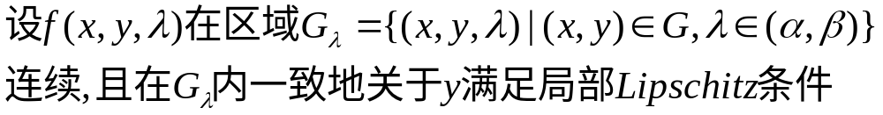


二、解对初值的可微性

Slide 16




1 解对初值和参数的连续依赖定理
设
f
(
x
,
y
,
λ
)
在区域
G
连续
,
且在
G
内一致地关于
y
满足
λ
λ
局部
Lipschitz
条件
,
(
x
,
y
,
λ
)
∈
G
,
y
=
ϕ
(
x
,
x
,
y
,
λ
)
为
0
0
0
λ
0
0
0
方程
(
3
.
1
)
通过点
(
x
,
y
)
的解
,
在区间
a
≤
x
≤
b
上有定
0
0
义
,
其中
a
≤
x
≤
b
,
0

Slide 17

2 解对初值和参数的连续性定理
3 解对初值可微性定理
∂
f
若函数
f
(
x
,
y
)
以及
都在区域
G
内连续
,
则方程
∂
y
(
3
.
1
)
的解
y
=
ϕ
(
x
,
x
,
y
)
作为
x
,
x
,
y
的函数在它们的存
0
0
0
0
.
在范围内是连续可微的

Slide 18




证明
因此,解对初值的连续性定理成立,即

Slide 19








即
和
于是

Slide 20












设
则
即
是初值问题
的解,

Slide 21









根据解对初值和参数的连续性定理
的解,
不难求得

Slide 22






即
和
于是

Slide 23










即
是初值问题
的解,
根据解对初值和参数的连续性定理
的解,
不难求得

Slide 24


结论：
初值问题

Slide 25











例1
解
由公式得

Slide 26






